Slide 1

基于深度学习的开放世界目标检测
姓名：王雪飞
导师：马丽艳
Notes:
各位同学老师好，我是xxx，我的导师是xxx老师。今天我开题报告的名称是。。

Slide 2
目录
一、研究背景
二、国内外研究现状
三、主要研究内容
四、研究方法

Slide 3
一.研究背景
Notes:
首先简单介绍以下我这个方向的研究背景

Slide 4


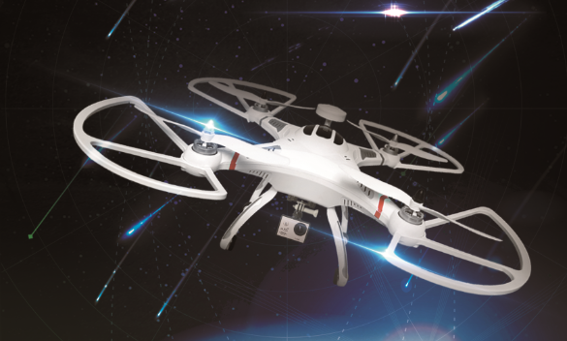
研究背景
目标检测作为计算机视觉领域的核心问题，旨在从图像或视频中准确地定位和识别出不同类别的目标物体。
核心子任务：定位 + 分类。
应用领域：自动驾驶、智能监控、无人机导航等。同时目标检测算法也是人脸识别、目标跟踪等其他任务的基础算法，起着至关重要的作用。

Slide 5
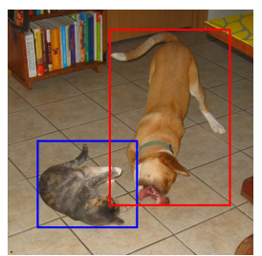
研究背景
传统目标检测：闭集假设，测试集中的对象类别与训练集保持一致。
开放世界目标检测：测试时将训练时未见过的类对象检测为“未知类”，并逐步增量的学习检测新类别。
unknown
传统目标检测
开放世界目标检测

Slide 6
二.国内外研究现状
Notes:
关于研究现状我也会从目标检测和增量学习两个方面做阐述。

Slide 7
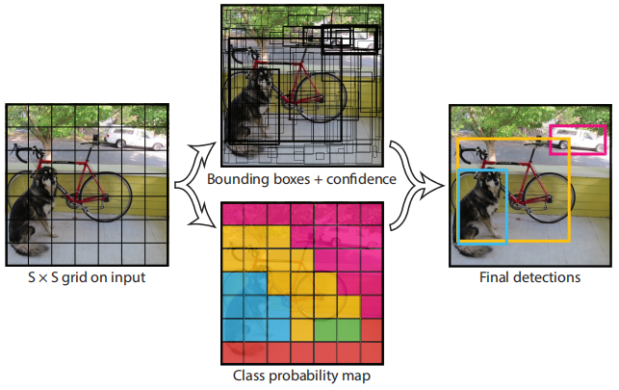
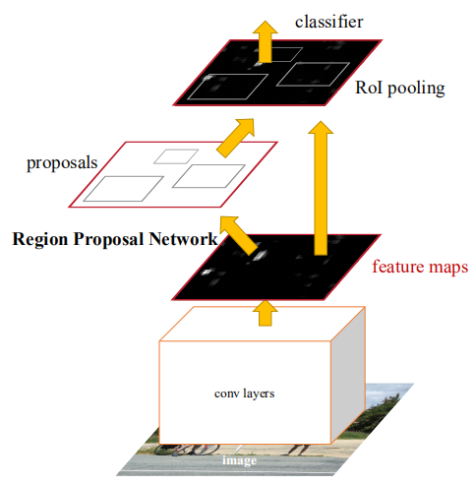
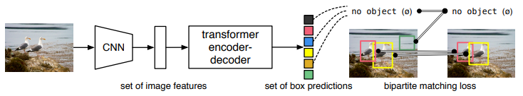
目标检测的现状
One-stage检测器。例：YOLO^{[1]} 系列、SSD^{[2]}、RetinaNet^{[3]}、FCOS^{[4]}、ATSS^{[5]} 等。
Two-stage检测器。例：R-CNN^{[6]}、Fast R-CNN^{[7]}、Faster R-CNN^{[8]} 等。
目标检测新的范式——End to End 目标检测。例：DETR^{[9]}系列。
Notes:
One-stage检测器通过在不同的空间位置布置大小不同且密集的先验框（也被称为anchor boxes或者anchor points）直接预测目标的类别和位置。
Two-stage检测器首先通过区域建议网络从密集的anchor中生成一组高质量的前景建议边界框，然后细化每个建议框的位置并预测它特定的类别。
总的来说种类繁多，传统的检测算法已经比较成熟。

Slide 8

开放世界目标检测的现状
开放词汇表目标检测^{[10][11][12]}：利用大规模视觉-语言预训练模型，基于有限的基类（base class）数据训练，测试时也能检测新类（novel class）；
类不可知目标检测^{[13][14][15]}：通过学习定位有限数量的基类对象（base class）来定位图像中的所有对象而不区分其类别；
开放世界目标检测^{[16][17][18]}：测试时将训练时未见过的类对象检测为“未知类”，并逐步增量的学习检测新类别。
dog
dog
dog
unknown
开放词汇表目标检测
类不可知目标检测
开放世界目标检测
Notes:
OWD方法无法描述所检测到的未知对象的详细类别；
OVD方法的性能通常依赖于推理过程中预定义的类别列表；

Slide 9
三. 主要研究内容

Slide 10
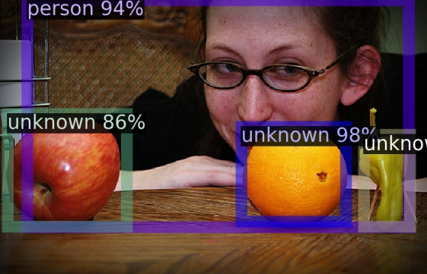
主要研究内容
开放世界目标检测：
1.检测出已知类对象并分类
2.检测出未知类对象并标记为unknown
公共数据集：
1.MSCOCO^{[19]}
2.Pascal VOC^{[20]}
开放世界目标检测

Slide 11
主要问题
增量地学习新的类别
训练数据类别不平衡
从已知类泛化到未知类
如何从有限的已知类训练数据中挖掘未知类信息？

Slide 12
四. 研究方法

Slide 13
研究方法
算法框架：Faster R-CNN
研究方向：提高模型对未知类的泛化能力
由于开放世界目标检测任务设定下，模型阶段性训练过程中只能获取部分已知类的标签，对于众多测试时可能会碰到的新颖类（未知类）对象缺乏训练时的监督信号。

Slide 14
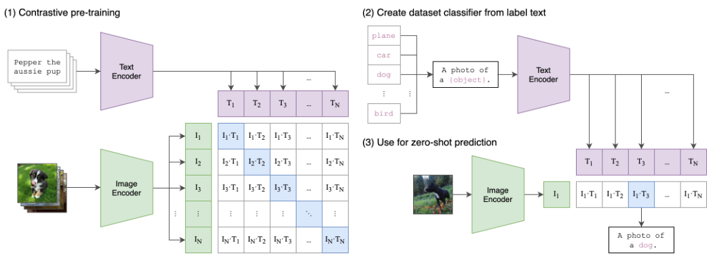
1 多模态联合训练
动机：语言相较于图像往往包含更高级别的语义信息，现有方法训练时仅使用单模态图像信息，可能无法让模型充分理解图像中的高级语义信息从而性能欠佳；
解决方案：在训练过程中引入文本信息作为先验，指导模型在训练过程中根据文本先验学习检测未知类对象。

Slide 15
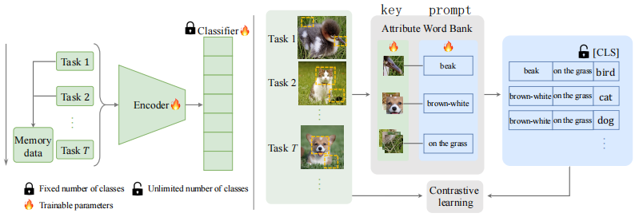
2 属性 “bank” 学习
动机：目标检测中的分类任务往往通过 one-hot 标签作为约束信号，这种绝对信号（硬信号）忽略了不同对象之间可能会存在一些共享的底层特征（例如动物往往都具有四肢，足球篮球都是圆的等等）；
解决方案：通过构建属性 “bank”，学习不同对象可能包含的共同特征，从而使模型能够从已知类学习泛化到未知类别。

Slide 16
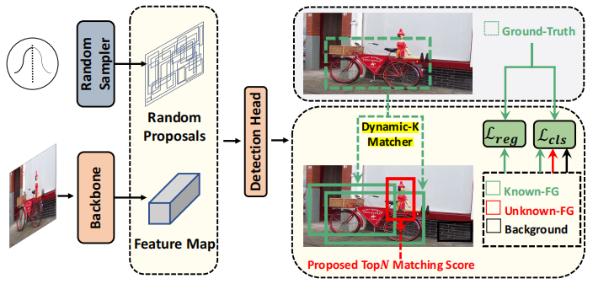
3 随机去偏
动机：现有根据候选框是前景的可能性得分选择未知类伪标签的方法会使得模型对已知类特征产生偏差，不仅会以较高的概率将包含已知类的候选框误判为未知类，还会干扰模型对已知类的学习；
解决方案：随机选择未与 GT 匹配的候选框作为未知类，通过随机的方式降低模型误把已知类前景对象作为未知类的概率，从而起到缓解偏差的作用。

Slide 17
论文进度安排
阶段 | 时间 | 任务
阶段一 前期准备 | 2022.10-2023.06 | 阅读相关文献，了解相关领域问题，寻找问题
 | 2023.07-2023.08 | 整理参考文献，定义具体问题，撰写开题报告，准备开题
阶段二 算法设计 | 2023.09-2023.11 | 构思解决问题所需要的算法框架和代码实现
 | 2023.12-2024.01 | 做实验对代码进行改进
 | 2024.02-2024.04 | 阅读文献，寻找改进模型的第二个点，构建算法框架
 | 2024.05-2024.07 | 做实验对代码进行改进
阶段三 实验对比 | 2024.07-2024.09 | 完成对比试验的代码实现
 | 2024.10-2024.11 | 对实验结果进行分析比较
阶段四 论文撰写 | 2024.12-2025.01 | 完善相关内容并撰写毕业论文
 | 2025.02-2025.03 | 修改和完善毕业论文，准备答辩工作

Slide 18
参考文献
[1] Redmon, Joseph, et al. "You only look once: Unified, real-time object detection." Proceedings of the IEEE conference on computer vision and pattern recognition. 2016.
[2] Liu, Wei, et al. "Ssd: Single shot multibox detector." Computer Vision–ECCV 2016: 14th European Conference, Amsterdam, The Netherlands, October 11–14, 2016, Proceedings, Part I 14. Springer International Publishing, 2016.
[3] Lin, Tsung-Yi, et al. "Focal loss for dense object detection." Proceedings of the IEEE international conference on computer vision. 2017.
[4] Tian, Zhi, et al. "Fcos: Fully convolutional one-stage object detection." Proceedings of the IEEE/CVF international conference on computer vision. 2019.
[5] Zhang, Shifeng, et al. "Bridging the gap between anchor-based and anchor-free detection via adaptive training sample selection." Proceedings of the IEEE/CVF conference on computer vision and pattern recognition. 2020.
[6] Girshick, Ross, et al. "Rich feature hierarchies for accurate object detection and semantic segmentation." Proceedings of the IEEE conference on computer vision and pattern recognition. 2014.
[7] Girshick, Ross. "Fast r-cnn." Proceedings of the IEEE international conference on computer vision. 2015.
[8] Ren, Shaoqing, et al. "Faster r-cnn: Towards real-time object detection with region proposal networks." Advances in neural information processing systems 28 (2015).
[9] Carion, Nicolas, et al. "End-to-end object detection with transformers." European conference on computer vision. Cham: Springer International Publishing, 2020.
[10] Zareian, Alireza, et al. "Open-vocabulary object detection using captions." Proceedings of the IEEE/CVF Conference on Computer Vision and Pattern Recognition. 2021.

Slide 19
参考文献
[11] Gu, Xiuye, et al. "Zero-shot detection via vision and language knowledge distillation." arXiv preprint arXiv:2104.13921 2.3 (2021): 4.
[12] Zhong, Yiwu, et al. "Regionclip: Region-based language-image pretraining." Proceedings of the IEEE/CVF Conference on Computer Vision and Pattern Recognition. 2022.
[13] Jaiswal, Ayush, et al. "Class-agnostic object detection." Proceedings of the IEEE/CVF Winter Conference on Applications of Computer Vision. 2021.
[14] Saito, Kuniaki, et al. "Learning to detect every thing in an open world." European Conference on Computer Vision. Cham: Springer Nature Switzerland, 2022.
[15] Gonçalves, Gabriel R., et al. "Pixel-level Class-Agnostic Object Detection using Texture Quantization." 2022 35th SIBGRAPI Conference on Graphics, Patterns and Images (SIBGRAPI). Vol. 1. IEEE, 2022.
[16] Joseph, K. J., et al. "Towards open world object detection." Proceedings of the IEEE/CVF conference on computer vision and pattern recognition. 2021.
[17] Gupta, Akshita, et al. "OW-DETR: Open-world Detection Transformer Supplementary Material."
[18] Yu, Jinan, et al. "Open-world object detection via discriminative class prototype learning." 2022 IEEE International Conference on Image Processing (ICIP). IEEE, 2022.
[19] Lin, Tsung-Yi, et al. "Microsoft coco: Common objects in context." Computer Vision–ECCV 2014: 13th European Conference, Zurich, Switzerland, September 6-12, 2014, Proceedings, Part V 13. Springer International Publishing, 2014.
[20] Everingham, Mark, et al. "The pascal visual object classes (voc) challenge." International journal of computer vision 88 (2010): 303-338.

Slide 20
Thanks for listening
姓名：王雪飞
导师：马丽艳

